Slide 1

Chào mừng các thầy cô đến với tiết Toán
Uỷ ban nhân dân huyện An Lão
Trường Tiểu học Quang Trung
Phép cộng (qua 10)
trong phạm vi 20
Giáo viên: Nguyễn Thị Hà

Slide 2
Trò chơi
Xây nhà cho thỏ

Slide 3




Uỷ ban nhân dân huyện An Lão
Trường Tiểu học Quang Trung
Phép cộng (qua 10)
trong phạm vi 20
Giáo viên : Nguyễn Thị Hà

Slide 4
Bài 7:
Phép cộng (qua 10)
trong phạm vi 20

Slide 5


9 + 5
S/26
= ?

Slide 6
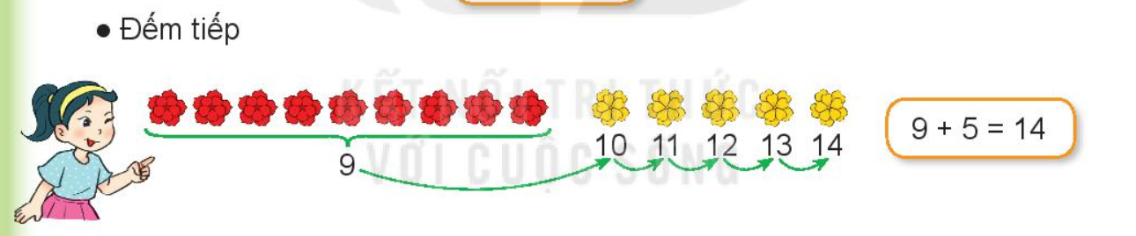
9
10
11
12
13
14

Slide 7
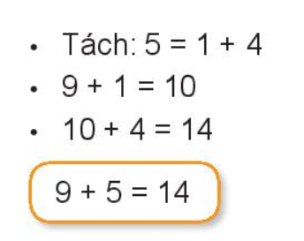
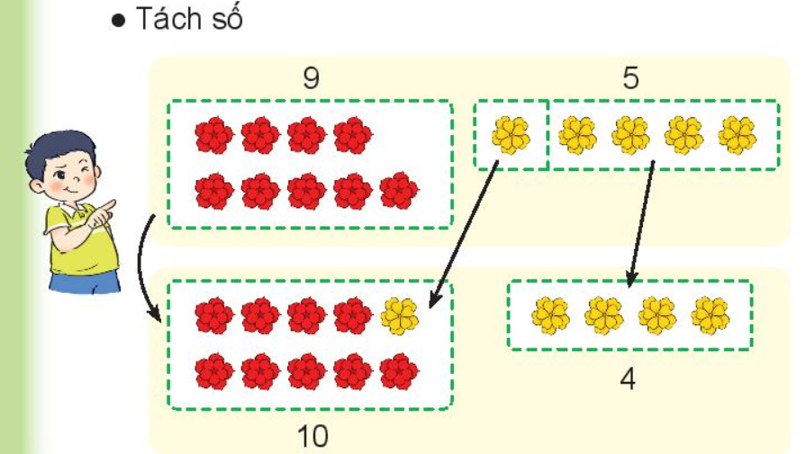
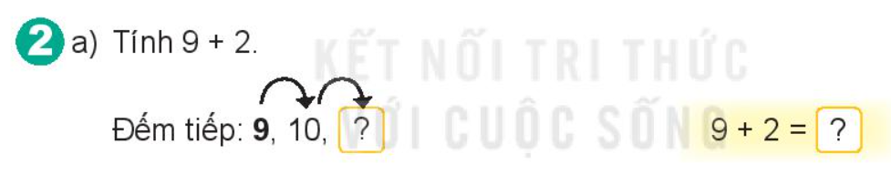
1
4
14
?

Slide 8
8 +7 = ?

Slide 9

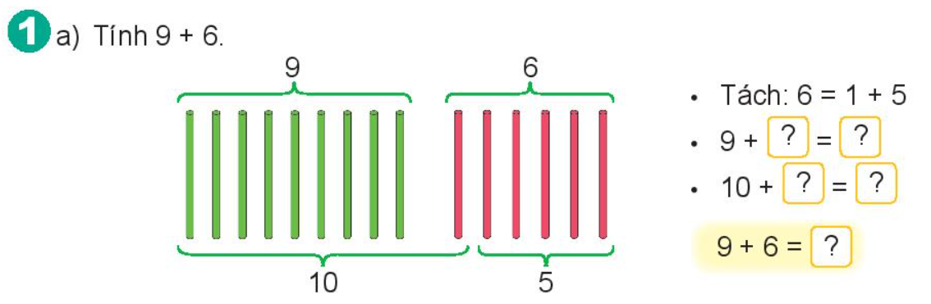
1
10
5
15
15

Slide 10

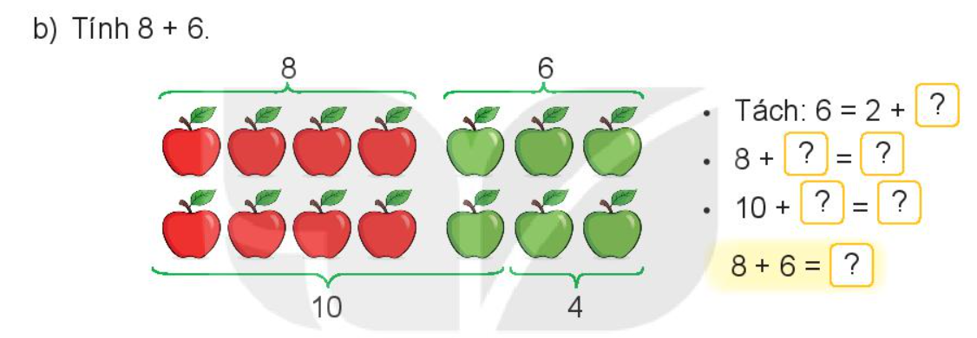
4
2
10
4
14
14

Slide 11
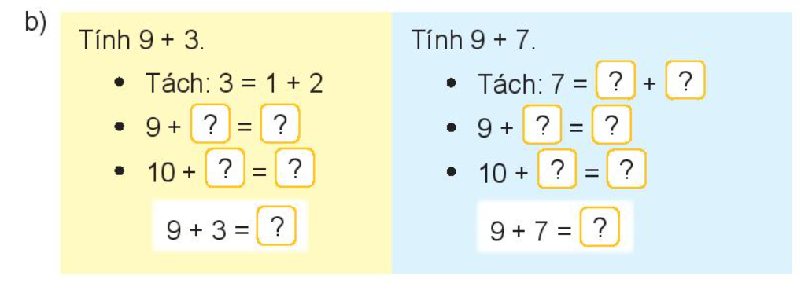

Slide 12
